Slide 1
Security Basics Every Network Engineer Should Know
IDNIC/APJII Online Training #4

Slide 2


Slide 3
$ whoami

Slide 4

$ whoami
Ismail Hakim
Founder & CEO Cyberkarta
Cybersecurity Researcher
Pengajar IDNIC
https://idnic.net

Slide 5
Disclaimer
Pelatihan ini disusun untuk tujuan edukasi dan peningkatan kemampuan pertahanan siber. Seluruh materi, simulasi, dan contoh serangan yang disampaikan hanya boleh digunakan di lingkungan yang legal dan terkontrol, seperti laboratorium pelatihan, sistem uji coba, atau infrastruktur yang secara eksplisit telah mendapatkan izin dari pemiliknya. Peserta dilarang keras menggunakan teknik, alat, atau pengetahuan yang diperoleh dari pelatihan ini untuk menyerang, mengakses, atau mengubah sistem milik pihak lain tanpa izin. Segala bentuk penyalahgunaan informasi dalam pelatihan ini bukan tanggung jawab penyelenggara, instruktur, maupun instansi terkait.

Slide 6
Perkenalan Keamanan Jaringan Komputer

Slide 7
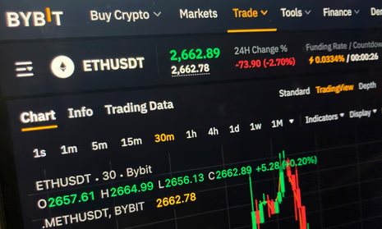
Bybit – Pencurian Kripto US$ 1,5 Miliar
Pada awal 2025, Bybit (bursa kripto berbasis Dubai) mengalami peretasan besar yang diperkirakan mencuri sekitar US$ 1,5 miliar dalam bentuk Ethereum.
Pelaku diduga adalah kelompok Lazarus Group, yang memiliki kaitan dengan Korea Utara.

Slide 8

Jaguar Land Rover (JLR) – Serangan ke Rantai Pasok dan Produksi
Akhir Agustus 2025, JLR digempur serangan siber yang memaksa penghentian produksi di pabrik-pabrik utama di UK dan mempengaruhi sistem rantai pasok.
Insiden ini menjadikan sorotan penting bagi sektor industri/manufaktur dalam konteks keamanan siber.
Notes:
Shutdown manufaktur terjadi s/d Oktober 2025

Slide 9

CIA Triad
Confidentiality
Hanya pihak yang berkepentingan yang dapat mengakses data.
Integrity
Hanya pihak yang berkepentingan yang dapat melakukan perubahan data.
Availability
Pihak yang berkepentingan dapat mengakses data/layanan.
Notes:
Who & What
Who untuk subjek pengakses
What untuk data/layanan apa yang dapat diakses

Slide 10
Peran Network Engineer dalam Keamanan Informasi Perusahaan
Network Engineer memiliki peran krusial dalam menjaga kerahasiaan, integritas, dan ketersediaan (CIA Triad) dari sistem informasi organisasi.
Mendesain jaringan yang aman dengan menerapkan segmentasi jaringan, VLAN, dan prinsip least privilege.
Memonitor lalu lintas jaringan dengan menggunakan IDS/IPS, NetFlow, atau SIEM untuk mendeteksi anomali.
Mengelola kontrol akses dengan memastikan konfigurasi firewall, VPN, dan ACL berjalan sesuai kebijakan keamanan.

Slide 11
Ancaman & Risiko dalam Infrastruktur Jaringan

Slide 12
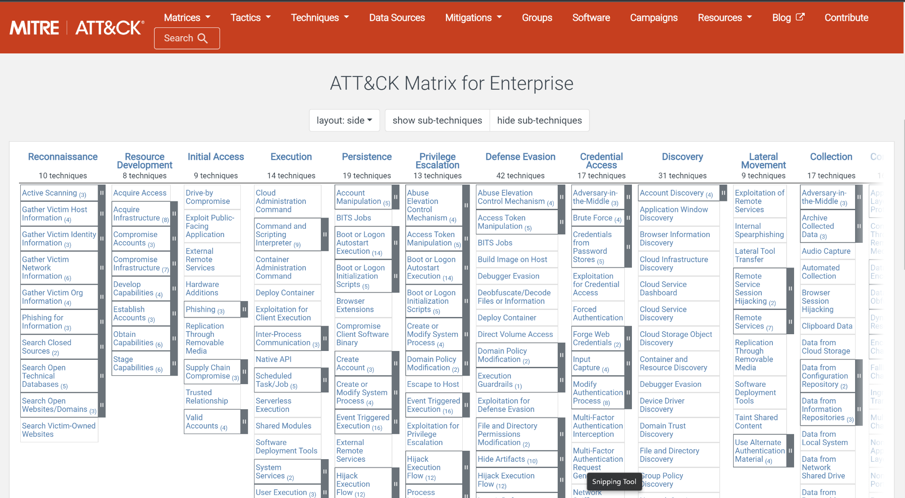
Taktik, Teknik, & Prosedur Serangan Siber
https://attack.mitre.org/

Slide 13
Malware
Malware (Malicious Software) adalah perangkat lunak berbahaya yang dirancang untuk merusak, mencuri, atau mengambil alih sistem komputer tanpa izin pengguna.

Slide 14
Jenis-Jenis Malware
Virus, menyebar dengan menempel pada file atau program lain.
Worm, menyebar otomatis melalui jaringan tanpa campur tangan pengguna.
Trojan, menyamar sebagai program sah untuk mencuri data atau akses.
Spyware, memantau aktivitas pengguna dan mencuri informasi pribadi.
Ransomware, mengenkripsi data korban dan meminta tebusan untuk memulihkannya.
Rootkit, menyembunyikan keberadaan malware lain di sistem.

Slide 15
Butuh Contoh Malware?
Malware bazaar - https://bazaar.abuse.ch/
TheZoo - https://github.com/ytisf/theZoo
VirusShare - https://virusshare.com/
xx underground - https://vx-underground.org/ (termasuk hasil analisis)
The-MALWARE-Repo - https://github.com/Da2dalus/The-MALWARE-Repo
Notes:
Untuk analisis

Slide 16
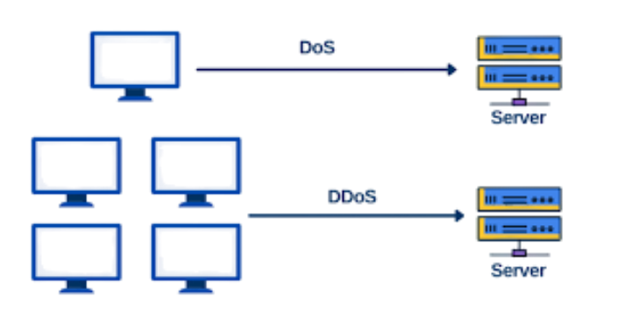
Denial of Service (DoS)

Slide 17
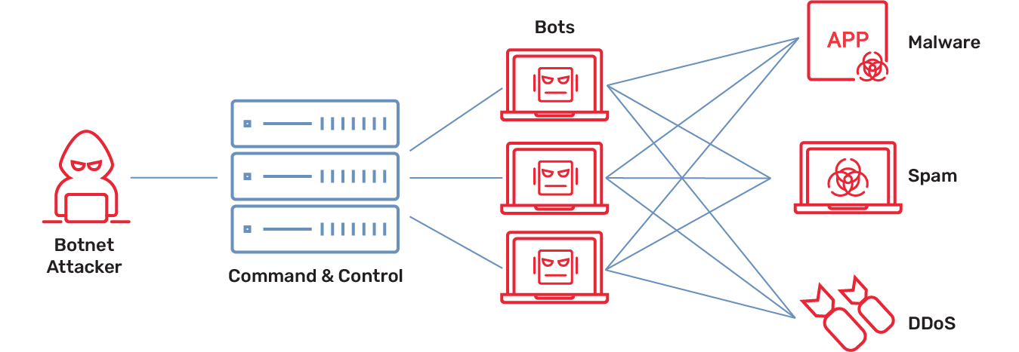
Botnet & Distributed Denial of Service (DDoS)
Notes:
Mirai botnet - CCTV attack, default credentials

Slide 18
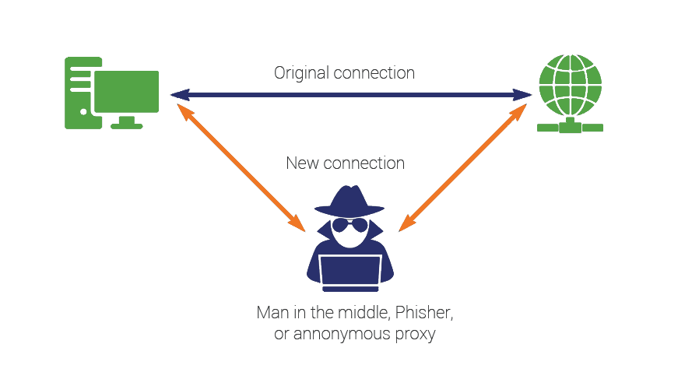
Man-In-The-Middle (MITM)

Slide 19
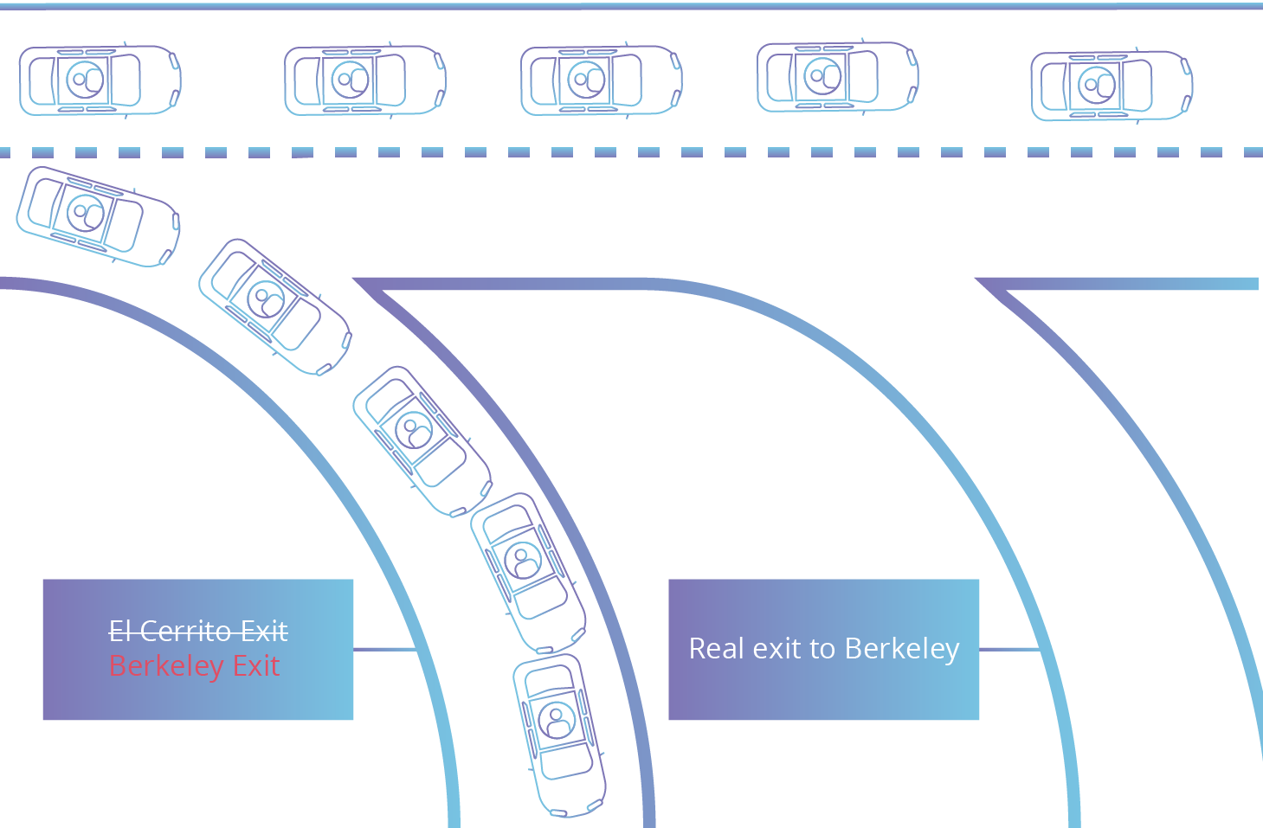
BGP/Route Hijacking
Notes:
Pada 24 Februari 2008, otoritas di Pakistan ingin memblokir YouTube di negaranya karena alasan konten yang dianggap sensitif. ISP utama mereka, Pakistan Telecom (AS17557), membuat aturan routing (BGP) agar trafik ke YouTube diarahkan ke “jalur kosong” lokal. Rute palsu itu tidak hanya berlaku di Pakistan, tapi tersebar ke seluruh dunia melalui upstream provider mereka, PCCW Hong Kong. Akibatnya, router di seluruh dunia percaya bahwa rute ke YouTube melalui Pakistan adalah yang paling “dekat”,
dan semua trafik global menuju YouTube “tersedot” ke Pakistan.
Dalam hitungan menit, YouTube down secara global selama ±2 jam.
Traffic yang masuk membanjiri jaringan Pakistan Telecom, menyebabkan kemacetan total.

Slide 20
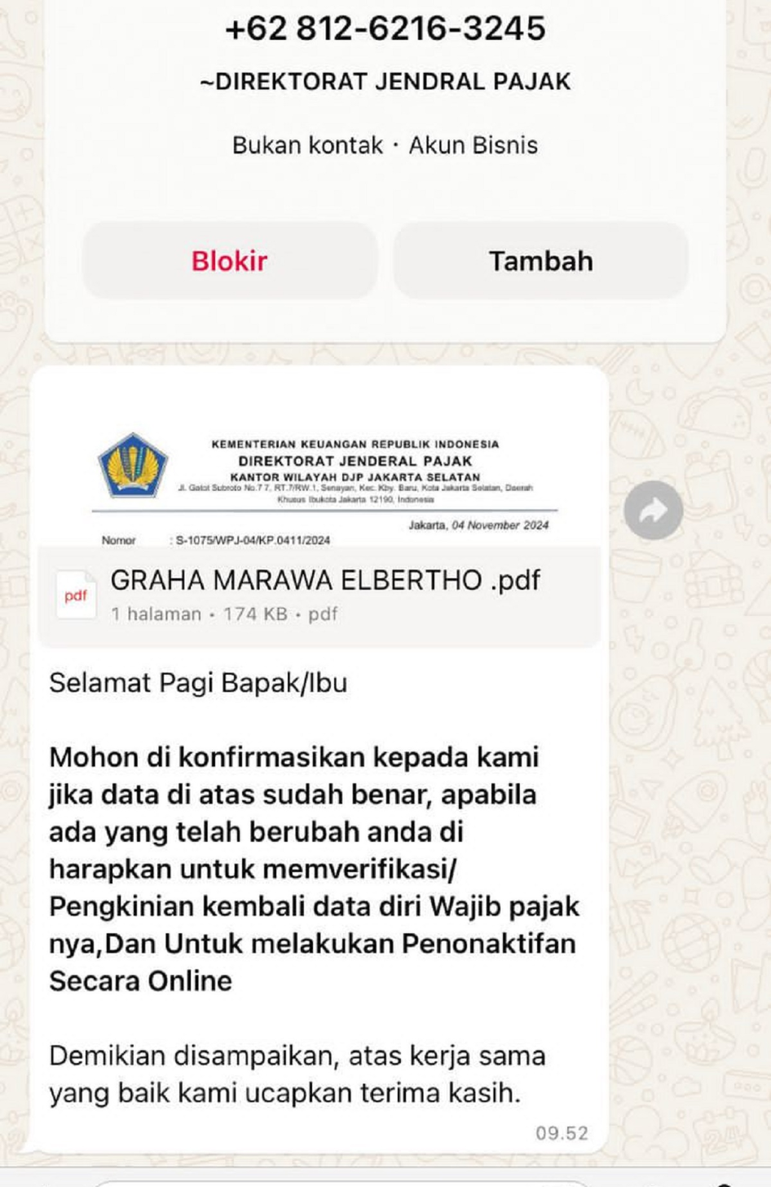
Social Engineering
Pajak APK

Slide 21
Fundamental Network Security Tools & Concepts

Slide 22
Firewall
Firewall adalah sistem keamanan jaringan yang berfungsi untuk menyaring dan mengontrol lalu lintas data yang masuk dan keluar dari suatu jaringan komputer berdasarkan aturan tertentu.
Tujuannya adalah untuk melindungi jaringan internal dari akses tidak sah, serangan, atau ancaman dari luar.

Slide 23
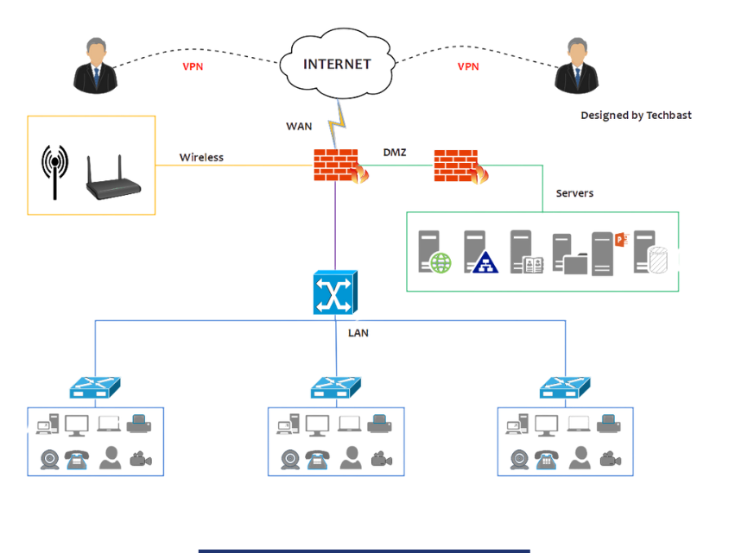
Firewall Diagram

Slide 24
Intrusion Detection System (IDS)
IDS bertugas mendeteksi dan memberikan peringatan jika ada aktivitas mencurigakan di jaringan atau host.
IDS bersifat pasif, tidak menghentikan serangan, hanya memberi tahu administrator.

Slide 25
Intrusion Prevention System (IPS)
IPS bekerja seperti IDS tetapi dengan kemampuan mencegah serangan secara otomatis.
IPS bersifat aktif, dapat memblokir trafik berbahaya sebelum mencapai target.

Slide 26
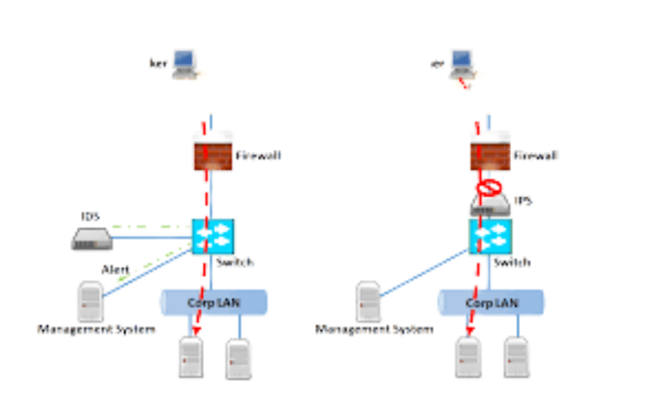
Arsitektur IDS vs IPS

Slide 27
Virtual Private Network (VPN)
VPN (Virtual Private Network) adalah teknologi yang memungkinkan untuk membuat koneksi aman dan terenkripsi antara perangkat dan jaringan lain melalui internet.
Dengan VPN, data yang dikirimkan dan diterima melewati “terowongan” virtual yang terenkripsi.

Slide 28
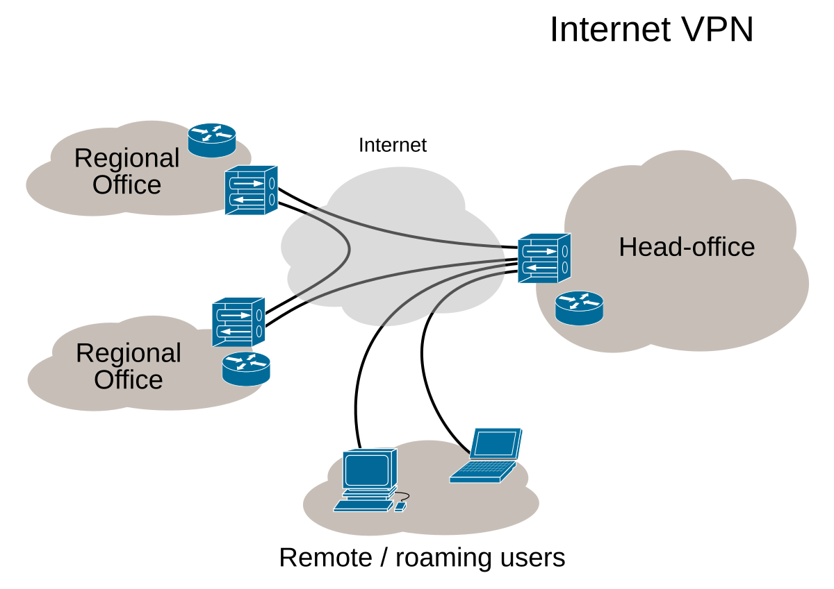
Arsitektur VPN

Slide 29
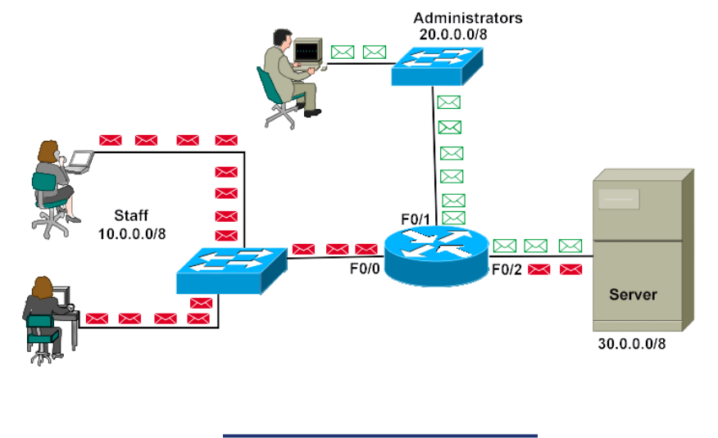
Access Control List (ACL)
Notes:
ACL sering dicombine dengan VPN, untuk memastikan hanya pihak internal tertentu yang dapat mengakses jaringan VPN.

Slide 30
Prinsip Zero Trust
Zero Trust, always verify. Tidak ada pengguna atau perangkat yang otomatis dianggap aman — semuanya harus diverifikasi setiap kali ingin mengakses data, aplikasi, atau sistem, baik dari dalam maupun luar jaringan. Prinsip utama dari Zero Trust adalah
Selalu verifikasi identitas (proses autentikasi dan autorisasi).
Least privilege access (pengguna hanya diberi akses sesuai kebutuhan pekerjaannya).
Assume breach (Aktivitas yang terpantau, ancaman dapat berasal dari dalam ataupun luar).

Slide 31
Best Practices in Network Security Configuration

Slide 32
Manajemen Akses
Proses untuk memastikan bahwa hanya pengguna yang berwenang yang dapat mengakses sumber daya tertentu pada waktu dan cara yang tepat.
Aktivitas kunci:
Menjaga Confidentiality, Integrity, Availability (CIA)
Mencegah akses tidak sah
Menjamin kepatuhan terhadap kebijakan & regulasi

Slide 33
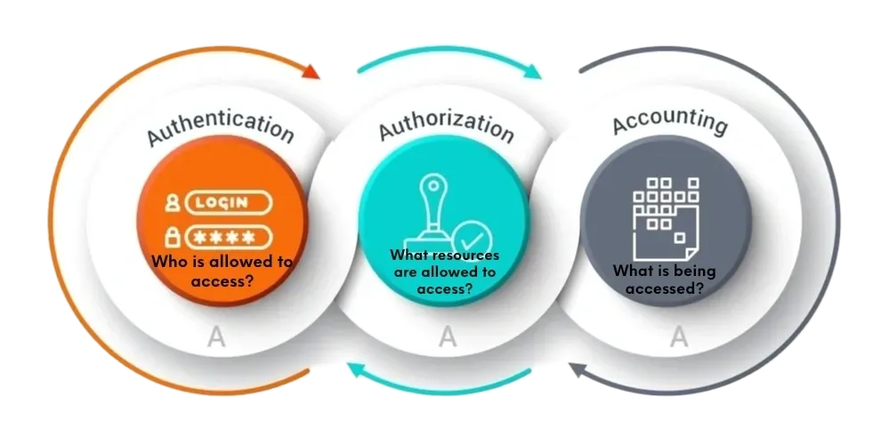
Authentication Authorization Accounting (AAA)
Notes:
Who & What
Who untuk subjek pengakses
What untuk data/layanan apa yang dikontrol menggunakan AAA

Slide 34
Model dan Prinsip Akses
Role-Based Access Control (RBAC), berdasarkan peran (contoh: Admin, User).
Attribute-Based Access Control (ABAC), berdasarkan kondisi atau atribut (misal waktu, lokasi, perangkat).
Least Privilege Principle, hanya berikan akses minimum yang diperlukan.
Separation of Duties, bagi tanggung jawab agar tidak ada satu orang yang punya kontrol penuh.

Slide 35
Network Hardening Checklist
Ganti default username & password pada semua perangkat jaringan.
Gunakan firewall untuk memfilter lalu lintas masuk & keluar.
Terapkan Intrusion Detection/Prevention System (IDS/IPS).
Nonaktifkan port & layanan yang tidak diperlukan.
Pisahkan jaringan internal, server, dan publik (DMZ).
Kirim log ke centralized syslog/SIEM.
Pastikan semua perangkat jaringan (router, switch, firewall) menggunakan firmware terbaru.
Aktifkan VPN untuk koneksi antar kantor atau remote admin.

Slide 36
Network Hardening Checklist
Ganti default username & password pada semua perangkat jaringan.
Gunakan firewall untuk memfilter lalu lintas masuk & keluar.
Terapkan Intrusion Detection/Prevention System (IDS/IPS).
Nonaktifkan port & layanan yang tidak diperlukan.
Pisahkan jaringan internal, server, dan publik (DMZ).
Kirim log ke centralized syslog/SIEM.
Pastikan semua perangkat jaringan (router, switch, firewall) menggunakan firmware terbaru.
Aktifkan VPN untuk koneksi antar kantor atau remote admin.

Slide 37
Password Policy
Password Policy adalah kebijakan keamanan yang mengatur cara pengguna membuat, menggunakan, dan mengelola kata sandi agar sulit ditebak dan melindungi akun dari akses tidak sah.
Tujuannya adalah memastikan autentikasi tetap kuat, mencegah serangan brute-force, credential stuffing, dan phishing.

Slide 38
Komponen Umum Password Policy
Panjang minimum: biasanya ≥ 8–12 karakter.
Kompleksitas: kombinasi huruf besar, huruf kecil, angka, dan simbol.
Masa berlaku (expiration): contoh setiap 90 hari (opsional jika ada MFA).
Riwayat kata sandi: melarang penggunaan ulang kata sandi lama.
Lockout policy: akun dikunci sementara setelah beberapa kali login gagal.
Tidak boleh mengandung data pribadi: seperti nama, tanggal lahir, atau NIK.
MFA (Multi-Factor Authentication): lapisan tambahan keamanan.

Slide 39
Key-Based Authentication
Key-Based Authentication adalah metode autentikasi tanpa password, yang menggunakan sepasang kunci kriptografi untuk memverifikasi identitas pengguna saat mengakses sistem — biasanya pada koneksi SSH (Secure Shell).
Key-based authentication lebih aman dari password biasa dan lebih resisten terhadap phishing. Key-based authentication dapat dikombinasikan dengan passphrase untuk keamanan ekstra.

Slide 40
DNS & Email Security

Slide 41
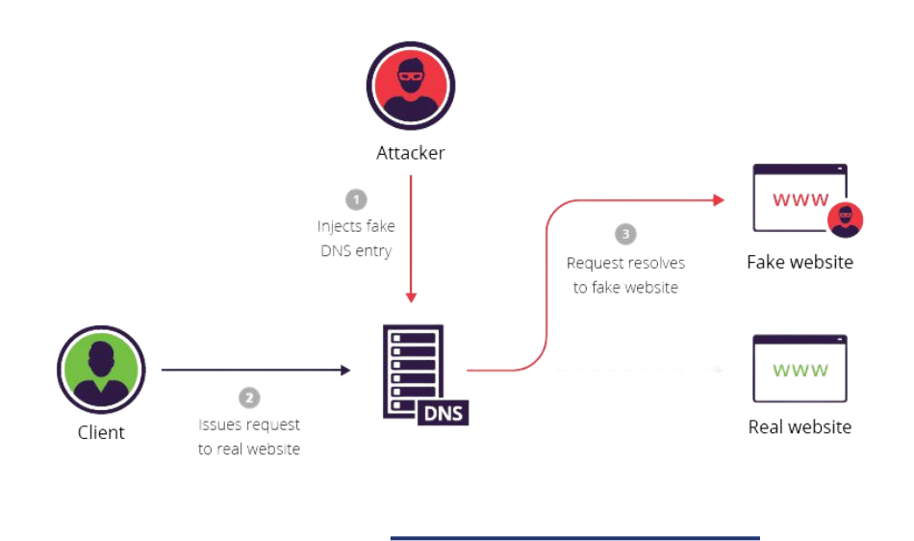
DNS Spoofing
Notes:
Intenet positif adalah DNS Spoof berskala masif untuk Indonesia.

Slide 42
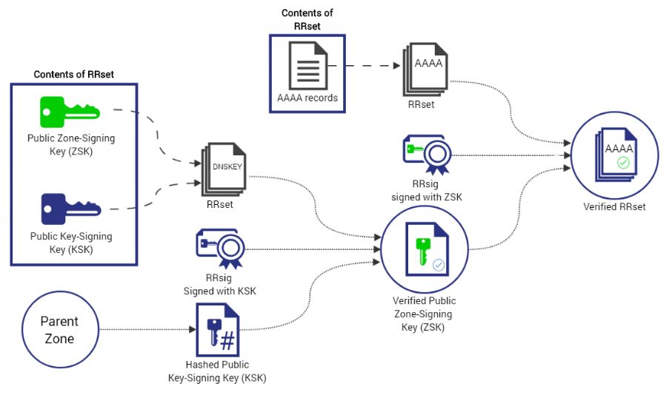
DNSSEC

Slide 43
Email Security
Email sering digunakan dalam serangan phishing dan spoofing,
karena penyerang dapat memalsukan alamat pengirim.
Terdapat tiga teknologi utama untuk membantu memverifikasi keaslian email:
SPF
DKIM
DMARC

Slide 44
Email Security
Email sering digunakan dalam serangan phishing dan spoofing,
karena penyerang dapat memalsukan alamat pengirim.
Terdapat tiga teknologi utama untuk membantu memverifikasi keaslian email:
Sender Policy Framework (SPF)
DomainKeys Identified Mail (DKIM)
Domain-based Message Authentication, Reporting, & Conformance (DMARC)

Slide 45
Sender Policy Framework (SPF)
Menentukan server mana yang diizinkan mengirim email atas nama domain.
Penerima akan memeriksa DNS record SPF untuk memvalidasi pengirim.
Contoh:
v=spf1 include:_spf.google.com ~all
Tujuan: Mencegah pengiriman email palsu dari domain yang sama.

Slide 46
DomainKeys Identified Mail (DKIM)
Menambahkan tanda tangan digital pada header email.
Server penerima memverifikasi tanda tangan menggunakan public key di DNS.
Contoh:
v=DKIM1; k=rsa; p=MIGfMA0G...
Tujuan: Menjamin integritas dan keaslian isi email.

Slide 47
Domain-based Message Authentication, Reporting, & Conformance
Menggabungkan SPF + DKIM dan menentukan kebijakan apa yang dilakukan jika gagal diverifikasi.
Bisa menginstruksikan penerima untuk:
  none → hanya melaporkan
  quarantine → tandai sebagai spam
  reject → tolak email
Contoh:
v=DMARC1; p=reject; rua=mailto:dmarc@domain.com
Tujuan: Memberi kontrol dan visibilitas penuh terhadap email domain.
Notes:
Ketiga proteksi ini perlu diimplementasikan bersama untuk menjaga keamanan email.

Slide 48
Traffic Filtering & DDoS Mitigation

Slide 49
Prinsip Traffic Filtering
Drop paket dari IP / port / protokol tidak sah.
Allow hanya trafik yang diperlukan (least privilege rule).
Rate Limiting untuk mencegah flood atau brute force.
Geo-blocking / Reputation Filtering untuk menolak sumber mencurigakan.
Lokasi konfigurasi: Firewall, IDS/IPS, WAF, Router ACL.

Slide 50
Prinsip Mitigasi DDoS
Detection: pantau pola trafik abnormal (spike, SYN flood, UDP flood).
Diversion: alihkan trafik ke scrubbing center atau CDN proteksi.
Filtering: blok paket palsu (spoofed IP, malformed packets).
Rate Limiting & Throttling: batasi koneksi per IP.
Redundancy & Scaling: gunakan load balancer dan multi-region.

Slide 51
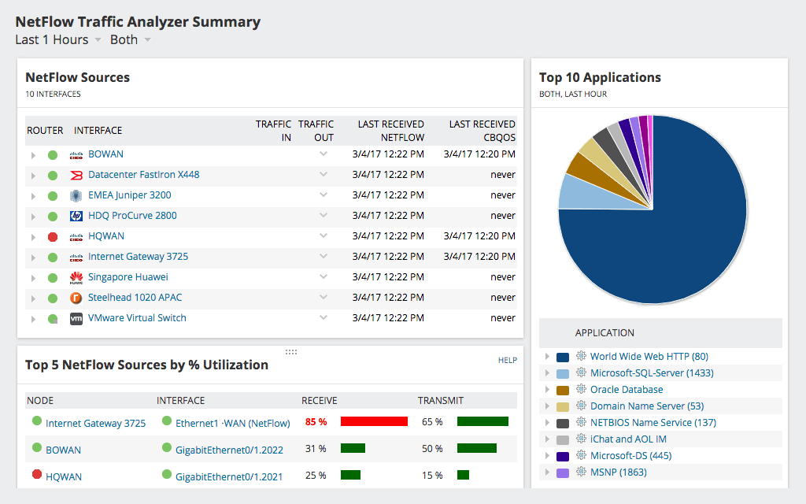
Flow Monitoring

Slide 52
Security Monitoring & Incident Response

Slide 53
Log Management
Log Management adalah proses untuk mengumpulkan, menyimpan, menganalisis, dan memantau log (catatan aktivitas sistem, aplikasi, atau jaringan) guna mendeteksi insiden, menganalisis performa, dan memastikan kepatuhan keamanan.
Fungsi utama: koleksi, penyimpanan, analisis, monitoring & alerting, retensi & audit.

Slide 54
Best Practice Log Management
Sentralisasi log
Format & klasifikasi log
Aturan retensi log
Integritas log & non-repudiation
Alerting berbasis log
Integrasi dengan incident handling
Audit secara periodik

Slide 55
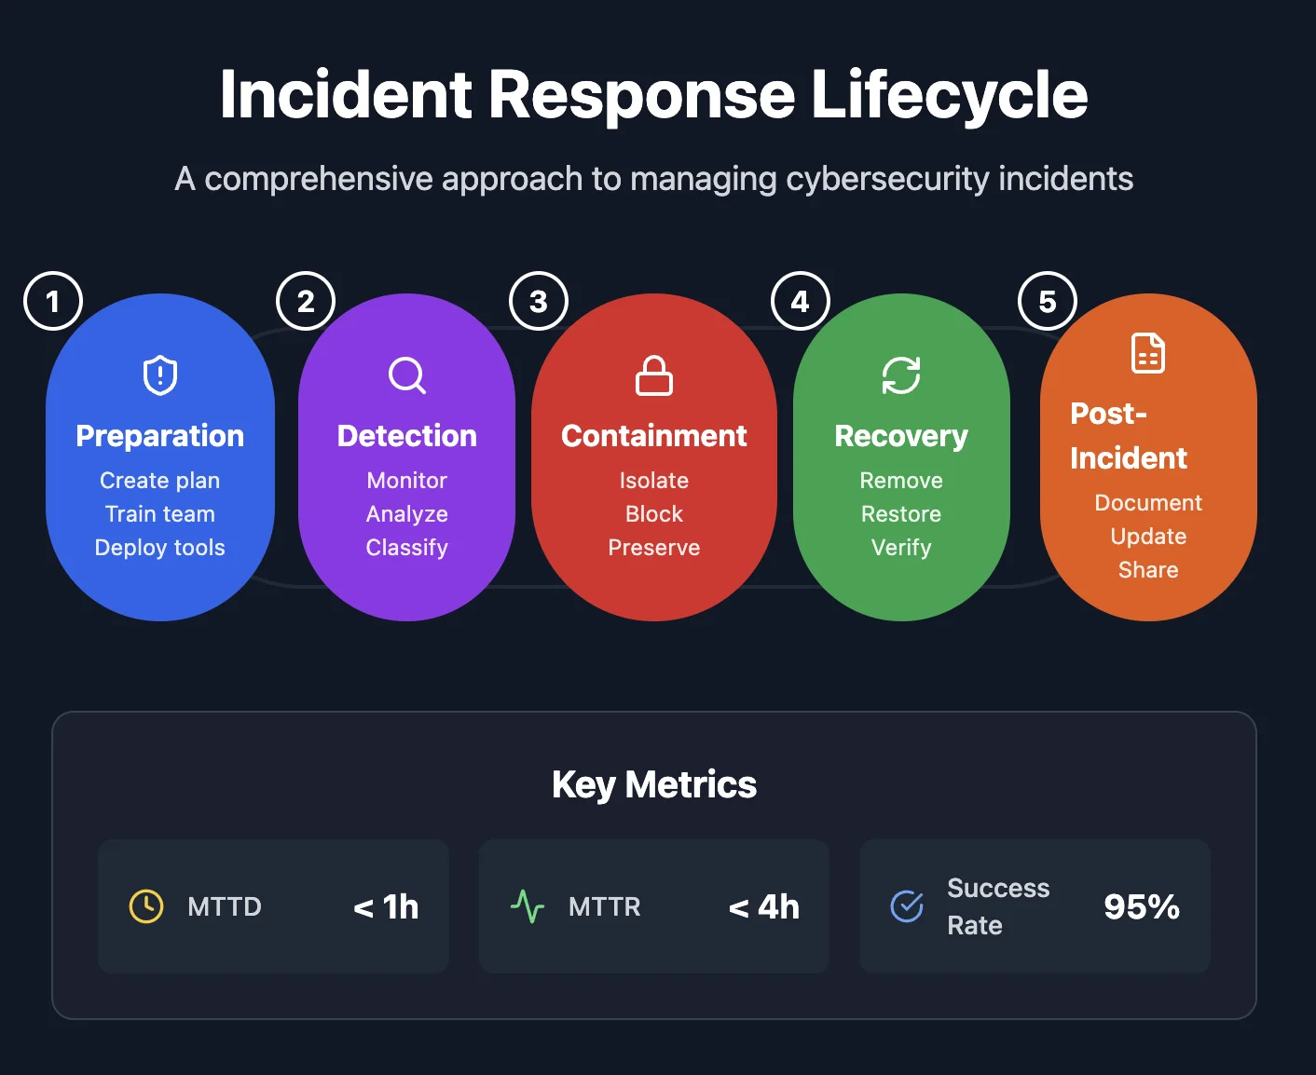
Incident Response Process
National Institute of Standards and Technology (NIST) SP 800-61

Slide 56
Lab Time …

Slide 57
Terima kasih
https://www.linkedin.com/in/ismail-hakim/

Slide 58


Slide 59


